Slide 1

Adverse Weather Denoising from LiDAR Point Clouds for Autonomous Driving
BİLGİSAYARLI GÖRÜ DERİN ÖĞRENME UYGULAMALARI FİNAL PROJE SUNUMU
OZAN PEKER 23830604002

Slide 2
İÇİNDEKİLER
GİRİŞ
PROBLEM ve AMAÇ
VERİ SETİ
YÖNTEM
SONUÇ
TARTIŞMA

Slide 3
GİRİŞ
Otonom araç teknolojisin her geçen gün gelişmesiyle birlikte gündelik hayatta kullanımı da paralel olarak artmaktadır. Buna bağlı olarak gerçek dünyada kullanılan araçların yaşadığı problemler teknolojiler için bir zorluk oluşturmaktadır. Bunlardan en önemli zorluklar arasında kötü hava koşulları gelmektedir.
Kötü hava koşulları insan görüşünü etkilediği gibi aynı şekilde sensörlerinde görüşünü etkilemektedir. Bunun önüne geçmek için mevcut çalışmada kötü hava koşulların yarattığı etkilerinin iyileştirilmesine yönelik bir oto kodlayıcı çözümü önerilmiştir.

Slide 4
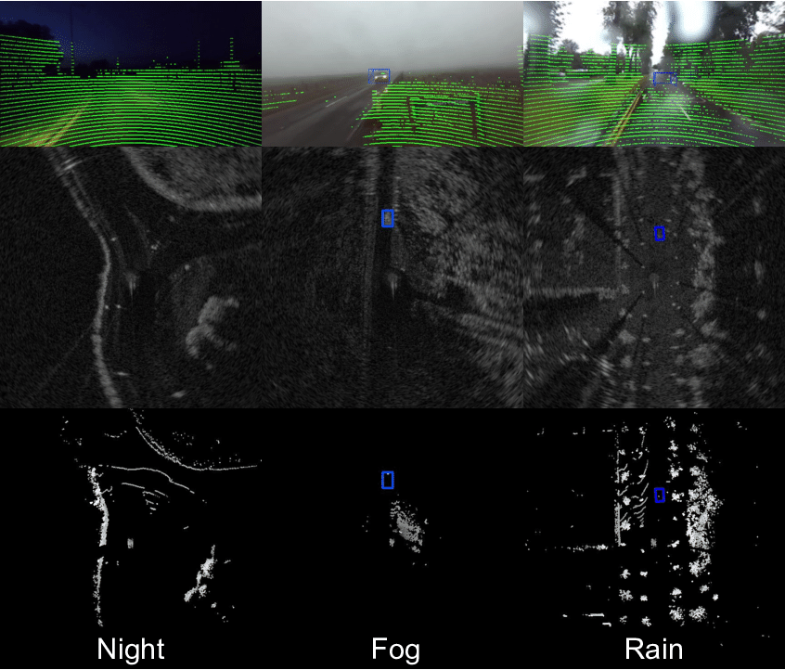
PROBLEM ve AMAÇ
=>Otonom araçların görsel algılama ve tanılamasını kötü hava koşullarının (karlı, sisli, yağmurlu) etkilemesi.
=>Oto kodlayıcılar ile kayıp noktalarının tespit edilmesi ve gürültülü görüntünün iyileştirilmesi.

Slide 5
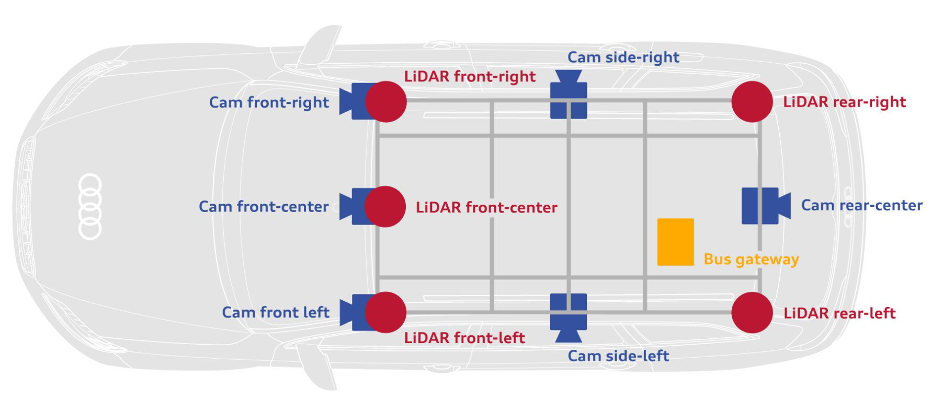
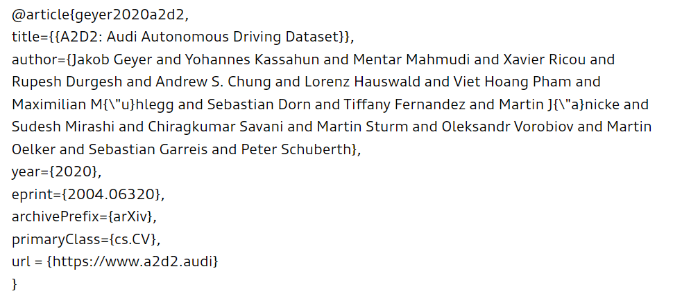
VERİ SETİ
Up to 100 m menzil
+/- 3 cm doğruluk
10 Hz dönüş frekansı
360° yatay görüş
+/- 15° dikey görüş

Slide 6
YÖNTEM
Lidar Verisi
Atmosfer Modeli(LISA)
Görültü Veri
Model
Görültü Giderilmiş Veri
Kayıp Hesabı

Slide 7
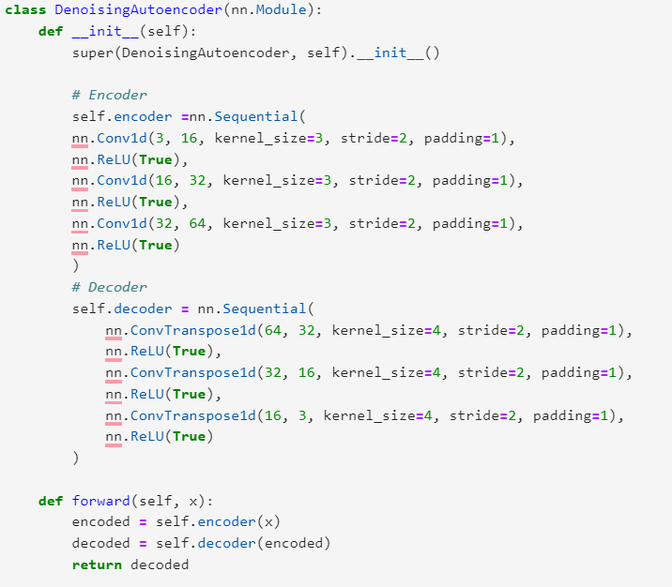
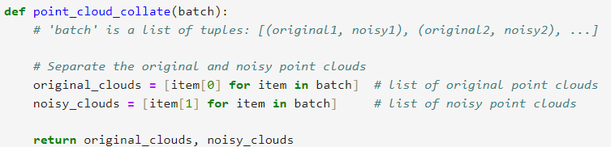
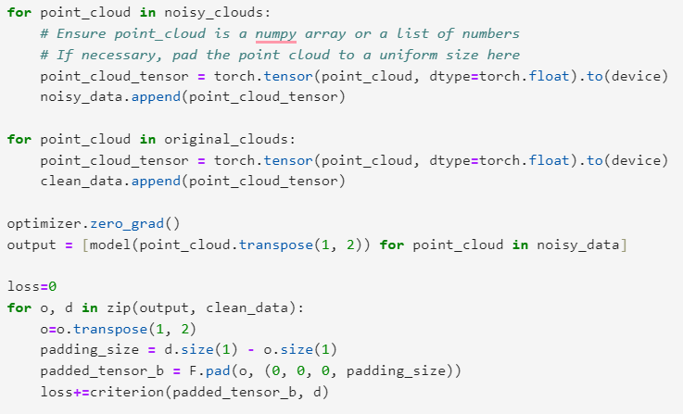
YÖNTEM

Slide 8
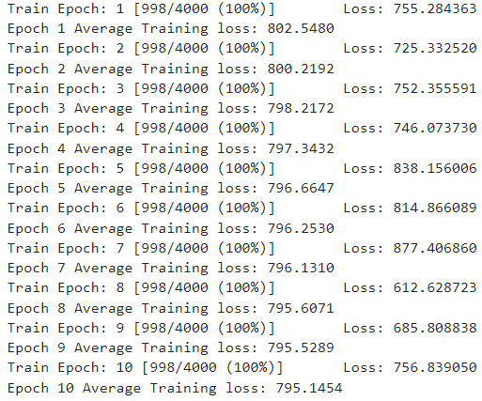
SONUÇLAR
! Eğitim MSE çıktıları yer almaktadır.

Slide 9
TARTIŞMA
Özerk bir model tanımlanarak AUDI Lidar veri seti üzerine LISA atmosfer modeli uygulanarak kötü hava koşulları eklenmiştir. Elde edilen gürültülü görüntülerdeki hasarın giderilmesi için oto kodlayıcı çözümü önerilmiştir.
Önerilen yöntem geliştirme aşamasında olup mevcut oto kodlayıcı modelin yetersiz kaldığı açık bir şekilde gözlemlenmiştir. Bu nedenle farklı konfigürasyonlar veya modeller kullanılarak geliştirmeye açıktır. Ayrıca gelecek çalışmalar görüntü verilerinin de lidar verileriyle kullanılması ile daha yüksek başarımlar elde edilmesi olasıdır.

